Slide 2
Fratelli tutti es una llamada al “amor fraterno en su dimensión universal” para hacer de este mundo un hogar para todos.

Slide 3
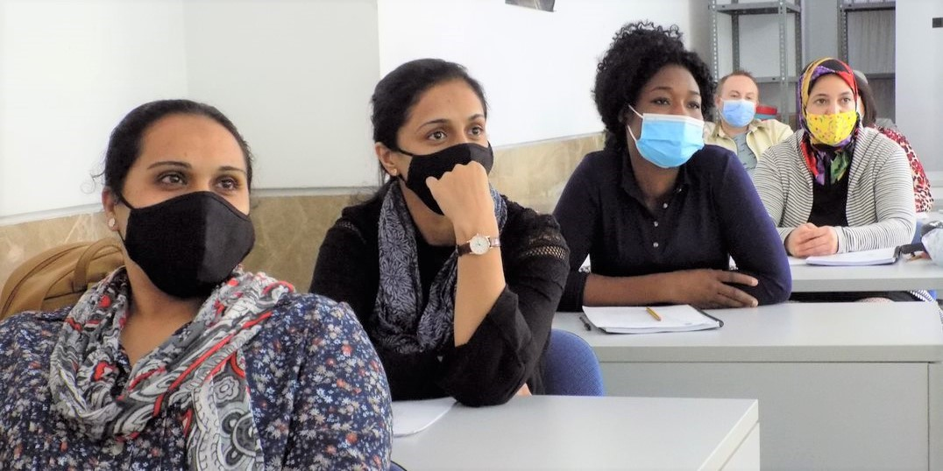
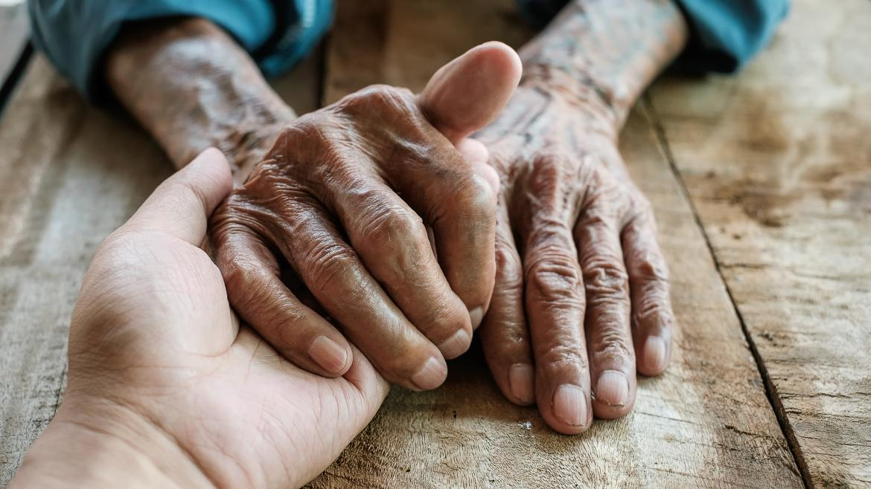
1. SALIR AL ENCUENTRO DE UN MUNDO HERIDO.

Slide 4
11 millones las personas que se encuentran en la exclusión social
Los grupos más afectados son las familias con menores de edad, especialmente mujeres, jóvenes y la población inmigrante
Las mayores dificultades se dan en el acceso al empleo, la vivienda y la brecha digital
Tres brechas de desigualdad: digital, de género y jóvenes

Slide 5
Seis millones de familias tienen unos ingresos muy por debajo de lo que necesitarían para vivir en condiciones de vida dignas.
Las familias más vulnerables se ven obligadas a recurrir a estrategias para sobrevivir:
tirar de los ahorros propios,
pedir ayuda
renunciar o reducir drásticamente gastos para cubrir necesidades básicas

Slide 6
Un riesgo: La sociedad de las tres D
Descuido
Desconexión
Desvinculación

Slide 9
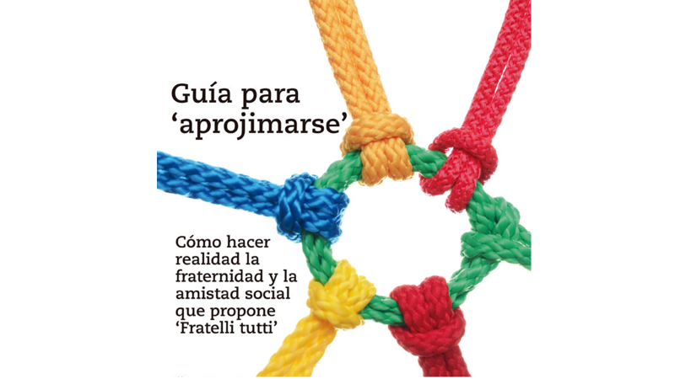
2. NUEVOS CAMINOS A LA LUZ DE FRATELLI TUTTI.

Slide 10
Mirar desde la periferia
Conocer para transformar y transformar-nos
Nuestra mirada:
Analítica y contemplativa
Compasiva e indignada
Comprometida y propositiva.

Slide 11
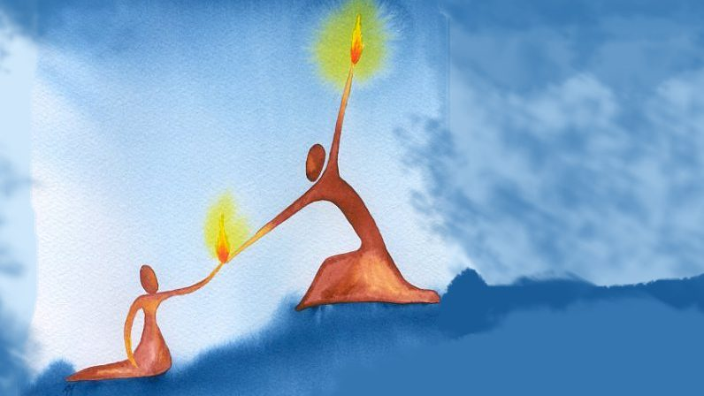
Salir al encuentro de las personas
Acompañar personas, centrándose en sus potencialidades, ayudándolas a ser sujetos protagonistas de su propia inclusión social.

Slide 12
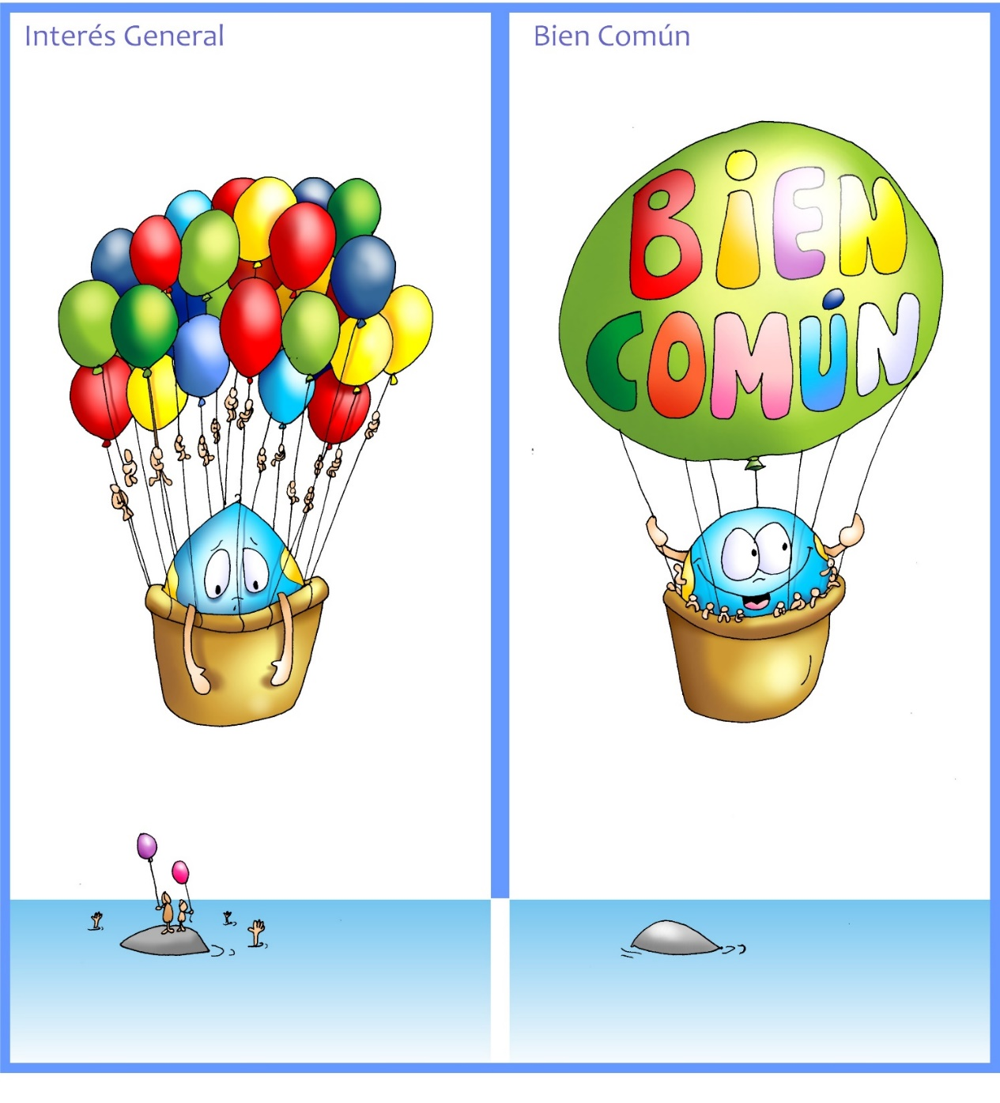
Transitar caminos de justicia
El amor, lleno de pequeños detalles, es también civil y político y se expresa en todas aquellas acciones que buscan construir un mundo mejor (FT 181- 182).

Slide 13
La caridad política, motor del bien común
Caridad
Transformadora
Profética
Propositiva

Slide 14
Promover la sociedad de los cuidados y en el cuidado de la casa común.

Slide 15
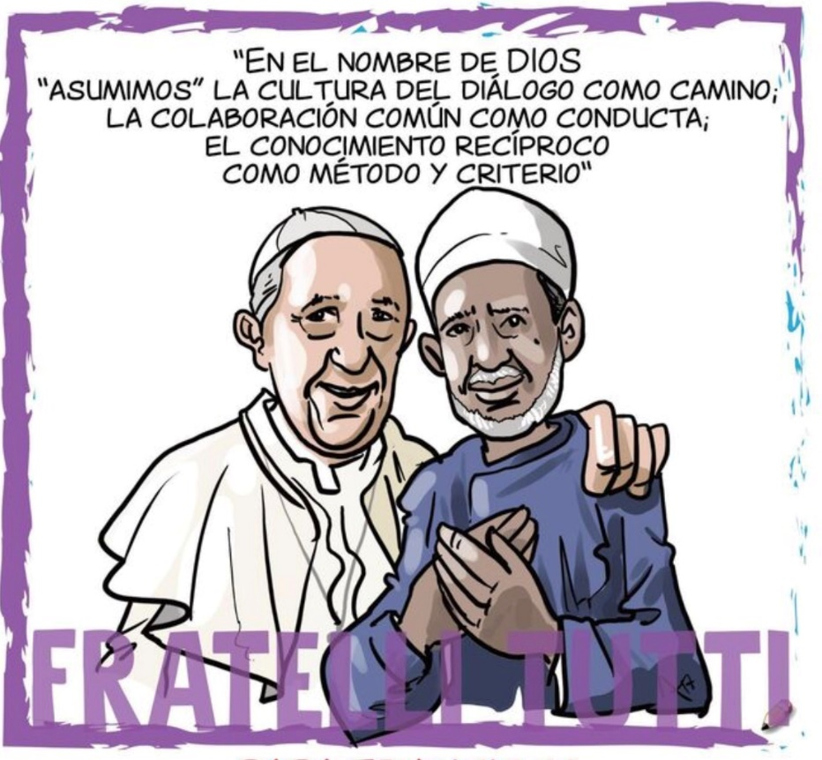
Contribuir a la cultura del encuentro.

Slide 16
Tejer comunidades fraternas y samaritanas
Promover comunidad fraterna y orientada hacia los márgenes del camino donde se domicilia el sufrimiento evitable.
Propiciar el encuentro entre el pobre y la comunidad eclesial para hacerle sujeto y actor.

Slide 17
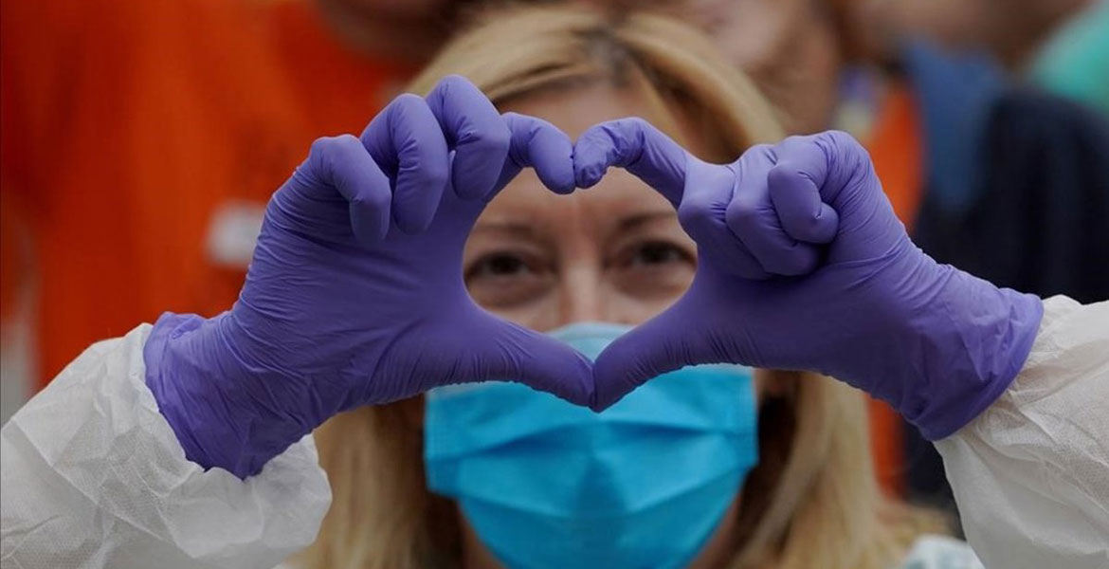
La espiritualidad de la fraternidad
encarnada
de “ojos abiertos”
alimentada en la eucaristía
alentada por la esperanza pascual
Doble apertura: a Dios y a los hermanos (272). Dios nos invita a volver a Él para ir al encuentro de los más frágiles. (cf. FT 88-89).

Slide 18
De las tres D a las tres C
D
C
Descuido
Desconexión
Desvinculación
Cuidados
Compasión
Comunidad

